Slide 1


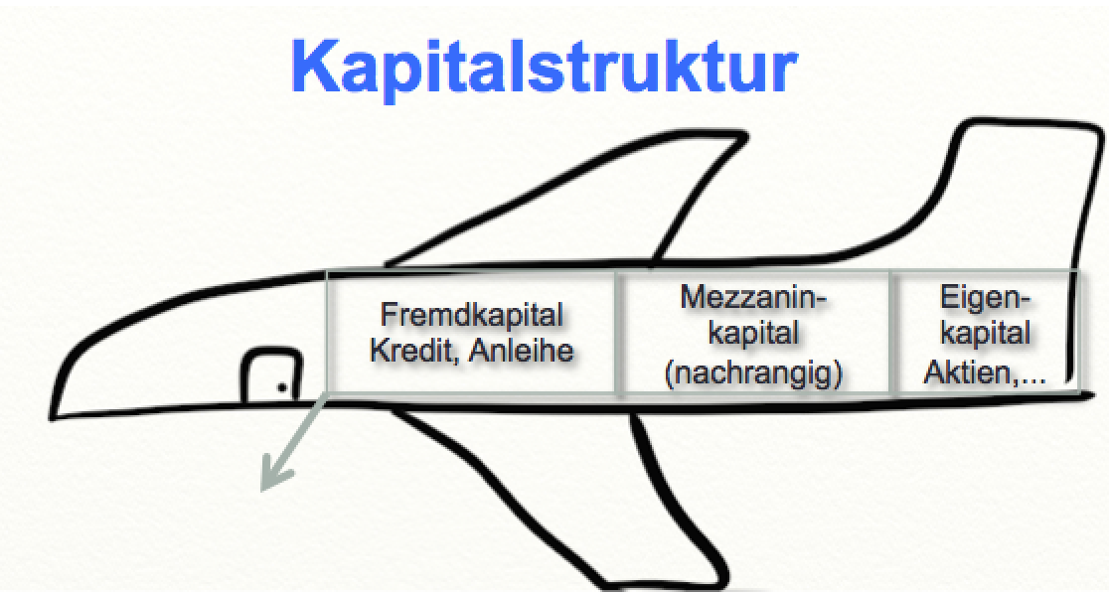
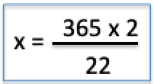
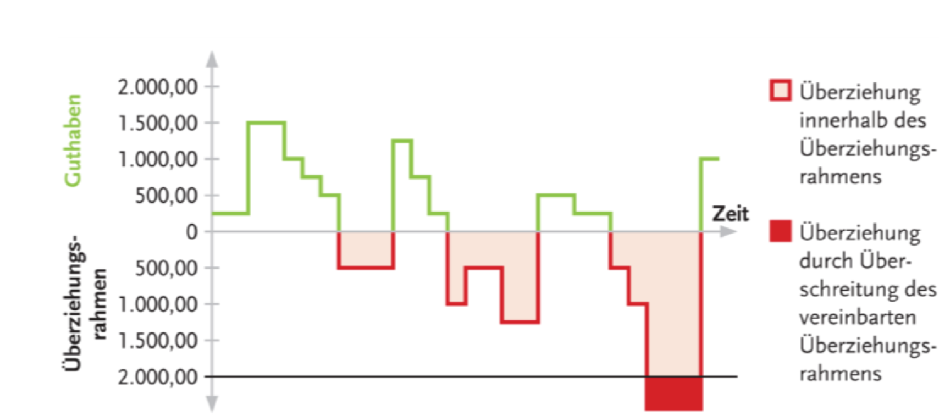
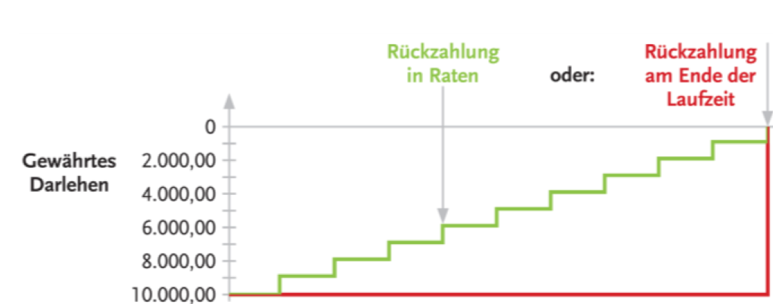
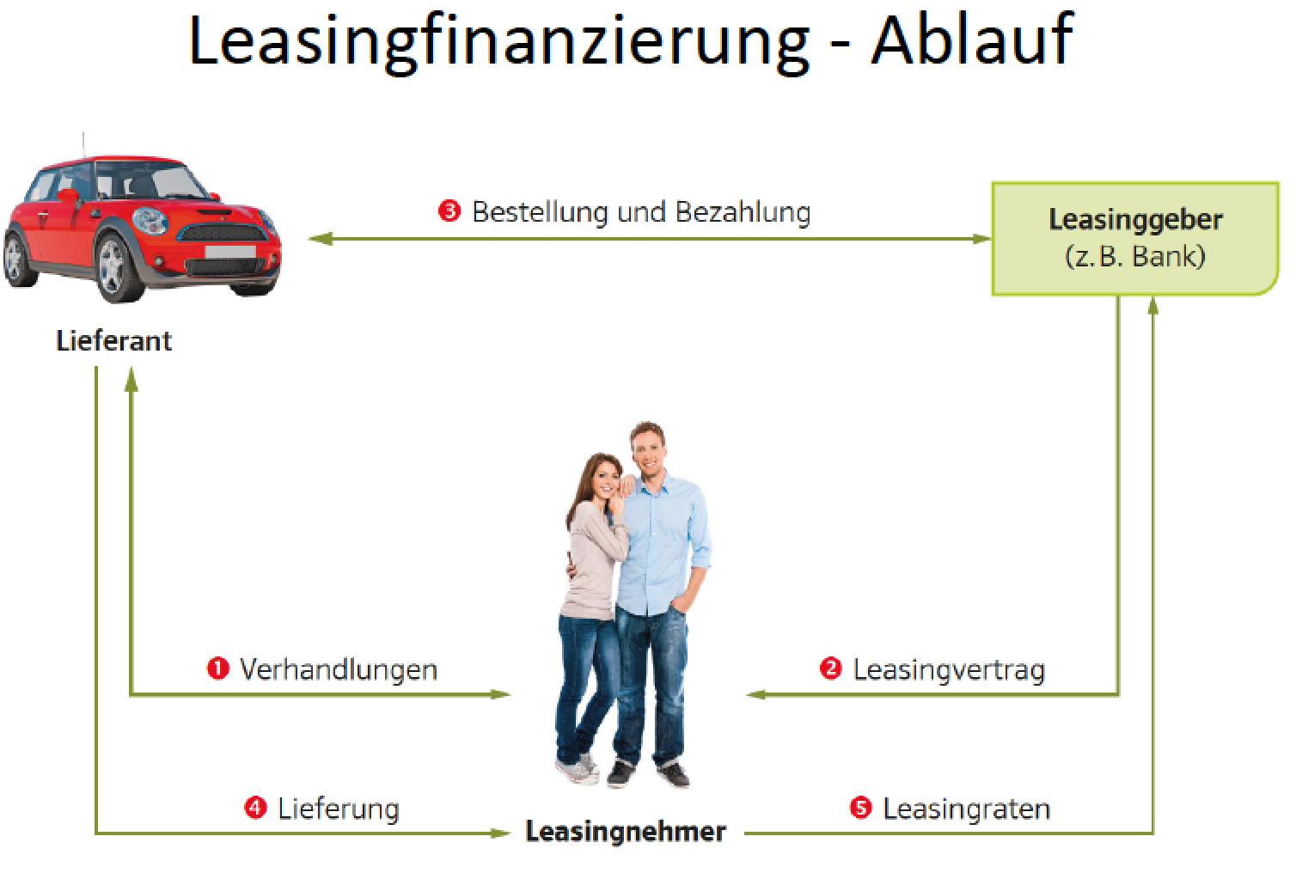
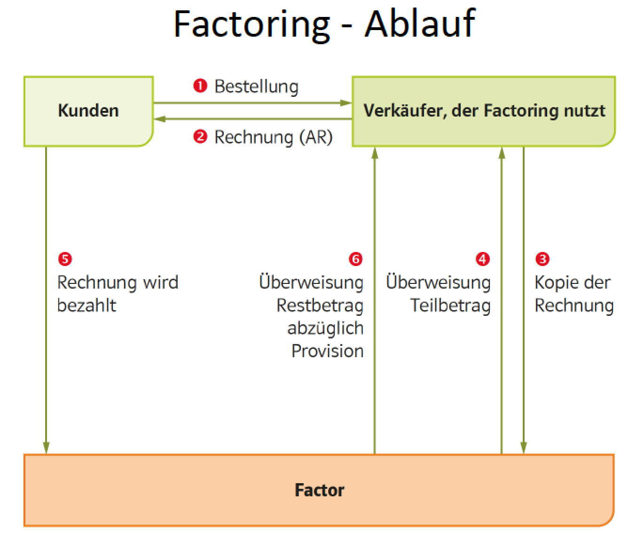
Finanzierung
im Unternehmens- und Privatbereich
Ziel/Kompetenzen: Finanzierung generell erklären können, Finanzierungsformen im Detail beschreiben und anwenden können, Abläufe von typischen Finanzierungsgeschäften darstellen können, Sicherheiten erklären können, Finanzierungsbegriffe erläutern können
2)Welche Formen (Unt.- und Privatbereich U/P) wann, Kapitalgeber, Herkunft, Fristigkeit +/-?
1)Was? Wozu? Um wieviel?
Finanzierungsform Form für Untern. u/o Private | Wann welche Phase | Rechtsstellung | Herkunft | Frist (k < 1J, m < 5, l>5J) | + (Vorteile) | - (Nachteile)
 |  | Kapitalgeber | innen ¤
 |  |  | außen ¢
alle Unternehmen (ggf. Private)
Eigenmittel (U) | Gründung, Krise, | EK | ¢ | langfristig | unbefristet, Sicherheit, keine Zinsen, Unabhängigkt | höheres Risiko, Kap.bindung
Fördermittel (P+U) | Gründung | EK w. nicht rückzb. sonst FK | ¢ | l | Müssen tw. Nicht zurückbezahlt werden, Haftungen können übernommen werden, Teilung Risiko, | Bürokratie, strenge Auflagen,
priv. z.B. Beihilfen
Crowd Funding (U) | Gründung | EK (ev. FK) | ¢ | l | Kundenbindung, wenig Mitsprache einzelner Invest. | Informationspflicht, Kosten der Betreuung Für Investoren: Risiko, wenig Mitsprache
Risikokapital (U): private Equity Business Angel / Venture Capital | Gründung | außerbörsliche | ¢ | mittel bis langfristig | Geld und Know how, Netzwerk, Verbesserte Finanzierungsstruktur | Umfang u. Qualität untersch., Abgabe von Einfluss
 |  | Beteiligung (EK, FK)
erwirtschaftete Gewinne, Cash Fl. (U) | Wachst, Reife, Stab | EK | ¤ | kurzfristig | Steigerung Eigenkapitalquote Unabhängigkeit | Widerstand Investoren, weil Gewinnausschüttung an sie sinkt
Kreditfinanzierung (P+U) | Wachst, R, Stab. | FK | ¢ | k,m,l | Häufigste Finanzierungsform, Verfügbarkeit, Einfach, keine Mitspracherechte für Kreditgeber | Begrenzt, Abhängigkeit, kostet Zinsen und Nebenkosten, scheint in der Bilanz auf
(z.B. für einen Kauf > Eigentum)
Leasing /Mietkauf > Nutzung (P+U), Vereinbarung zw.. 3 Parteien | Wachst, R, Stab. | FK (G&V) | ¢ | k,m,l | Steuervorteile (Ust auf Rate nicht auf Kaufpreis), scheint nicht in der Bilanz auf keine zus. Sicherheit notwendig) | kein Eigentumserwerb, komplexe Verträge, Vertrag während Laufzeit nicht kündbar, Gesamtkosten können höher sein als Kredit
L-geber, L-nehmer ,Lieferant
Anzahlung (U) durch Kunden | Wachst, R, Stab. | FK | ¢ | k | Kunde finanziert, sichere Warenabnahme | ev. verlangt Kunde besseren Preis,
Lieferantenkredit (P+U) Zahlungsziel Jahresverzinsung = 365*Skonto / (Ziel-Kassafrist) | Wachst, R, Stab. | FK | ¢ | k,m | Schnell, bequem, formlose Kreditart Rückzahlung aus Verkaufserlösen | Abhängigkeit, hohe Kosten (Skonto) , z.B. 30 Tage Ziel od. 2% Skonto 8 Tage Jahreszins: hier ca 33%
l2fr. Rückstellung (U) | Wachst, R, Stab. | FK | ¤ | l | kommt aus Unt, Gestaltbarkeit | Gewinnminderung,
Factoring (U) Verkauf von Forderungen | Wachst, R, Stab. | Umschichtung Aktivseite Bilanz | U | k | Liquidität, Risiko u Mahnwesen Auslagerung | Kosten über Bankkredit, Belastung der Kundenbeziehung
Kapitalmarkt (Börse...)
Aktien (U) Beteiligungskapital | Gründg. Wachst | EK | ¢ | l | unbefristet, hohe Kapitalsummen | teuer, große Summen, Info-pflicht,
Unternehmen, die min. 30 Mio. € Eigenkapital aufnehmen möchten. Börsengang: mehrere Monate,
Voraussetzungen: wirtschaftlich (min. 30 Mio, profitables Wachstum) rechtl. (AG, Bilanzierung IAS, ) börsenseitig (Mindest-Streubesitz, Publizitätspflicht, etc.)
Anleihe (U), Fremdkapital | Wachst, R, Stab. | FK | ¢ | l | unabhängig von Banken, Tilgung Ende, Keine Belastung Kreditlinien | teuer, nur große Summen, Abhängigkeit Ratingagenturen
= verbrieftes langfristiges endfälliges Darlehen, Verzinsung: fix od. variabel od. 0-Kupon, von 5- 100e Mio.
i.d.R. v. Ratingagenturen bewertet (Moodys, Standard &Poor, Fitch, Ratings AAA-DDD) Investmentgrade von AAA bis BBB darunter riskant, D (insolvent)
Mittelherkunft /
Mittel Aufbringung
Ziele:
1) Bereitstellung von finanziellen Ressourcen.zur Sicherstellung der Zahlungsfähigkeit (Liquidität),
um das langfristige Überleben des Unternehmens zu gewährleisten)
gegen Kosten: idR Zinsen für FK
(Basis: Leitzinsen der EZB)
oder Gewinnanteile für EK
und zusätzliche Sicherheiten...
2) Rentabilität: Rendite = Verzinsung des eingesetzten Kapitals
3) Unabhängigkeit: hoher EK Anteil
Ohne Geld
ka „Musi“
Passivseite (Mittelherkunft = Finanzierung)
A Bilanz P
AV | Eigenkapital
UV | Mezzaninkap
Vorräte | Kredit
Ford | Anleihen
liqu. Mittel | Lieferanten,...
Kapitalstruktur:
Je mehr Eigenkapital
(Risiko – oder Haftungskapital)
desto großer die Stabilität
Überblick der Finanzierungsformen
nach 1) Rechtsstellung und 2) Herkunft
Herk⬇ Recht➔ | Eigen | Fremd
Innen  | Gewinn, Cash Flow | Rückstellung
Außen  | Grundkapital | Kredit
5) ABC der Finanzierung
Aktie (EK), Anleihe (FK), Annuität (regelm. Zahlungen)
Bonität (Kreditwürdigkeit), Bürgschaft (Sicherheit Formen)
Business Angel (Risikokapital) Basiszinssatz (Libor, Euribor)
Cash Flow (Bar-überschuss), Crowd (Schwarm) Finanzierung
Darlehen (langfristige Kreditform), Dividende (Gewinnanteil)
Effektivzinssatz, Euribor (Europe Inter Bank offered Rate)
Factoring, Fristigkeit (kurz, lang), Förderungen (EK, FK)
Goldene Finanzregel (lf Vermögen lf finanziert)
Hypothek (Besicherung durch Grundbucheintragung)
Insolvenz (Zahlungsunfähigkeit)
Jahreszinssatz (jährliche Kosten für Finanzierung)
Kapital (EK nicht rückzahlbar, FK rückzahlbar, Mezzanin-K)
Libor (London Interbank...), Lieferantenkredit > Zieleinkauf
Mezzaninkapital > Mischung EK und FK z.B. Wandelanleihe)
Nominalzinssatz > ohne Nebenkosten (Bearbeitungsgebühr)
Optionen (Recht zum Kauf oder Verkauf einer Sache später)
Portfolio (Mix aus Veranlagung), Privatinsolvenz
Risikokapital (außerbörslich), Rating Agentur (Bonitätsprfg.)
Staatsanleihe (Staat), Skonto > Preisnachlass vorz. Zahlg.
Tilgung > Rückzahlung, Transaktionssteuer (Spekulationen)
Ungleichheit, Volatilität (Schwankungsausmaß, Markt, Zins)
Währung, Fremdwährungskredit (Finanzierung in z.B. Yen)
Zinssatz > Kosten für Kapital(fix, variabel)
3) Abläufe: Kredit /
Leasing / Factoring
Struktur Kontokorrentkredit
Struktur Darlehen vs. Anleihe
4 Sicherheiten
a) Persönlich
Pers. Haftung von Ges.
Bürgschaft
- Bürge und Zahler (sofort und
solidarisch)
- Einfache Bürgschaft (nach
Mahnung)
- Ausfallsbürgschaft (nach Klage)
Garantie (Bankgarantie,)
b) Real
- Eigentumsvorbehalt
- Hypothek (Grundbuch)
- Pfand
- Wechsel (unbedingtes
Zahlungsversprechen)
c) Sonderform:
Leasing (L-objekt dient als
Sicherheit)
Ablauf Kreditgespräch
bei einer Bank...
1 Finanzbedarf ermitteln
2 Finanzplan (Haushaltsbuch) erstellen:
(Einnahmen – Ausgaben) mit Überschüsse kann z..B. Raten zurück bezahlen)
3 Angebote einholen
und vergleichen
4 Kreditprüfung bestehen
(U-Kennzahlen: Bilanzanalyse)
5 Kreditvertrag unterzeichnen

